Slide 1
Plastové kelímky jako klíč k interpretaci pietního aktu
Štěpán Voříšek

Slide 2
Událost
Pietní akt
Miloš Zeman s rodinou, vojáci, hradní zaměstnanci, veřejnost
9. května, 19:30 – 24:00
Nádvoří pražského hradu
Vyjádření úcty obětím koronaviru
Proslov + necelých 30 000 svíček

Slide 3
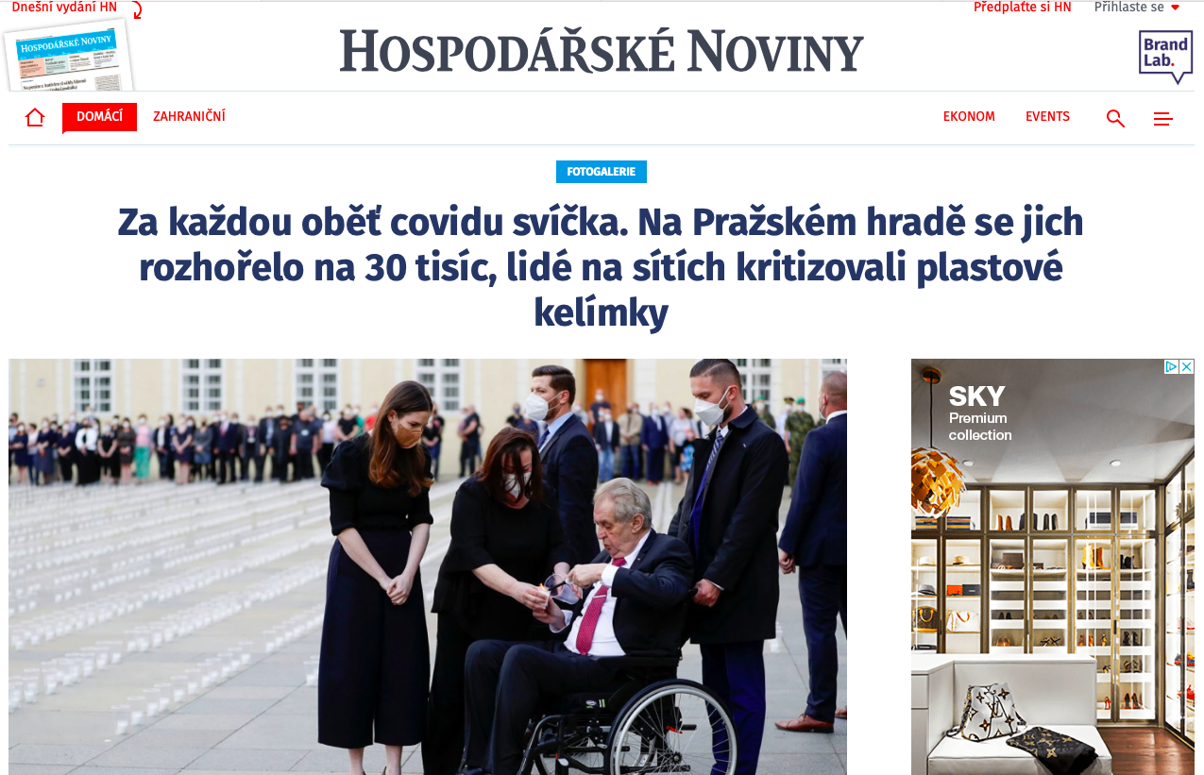
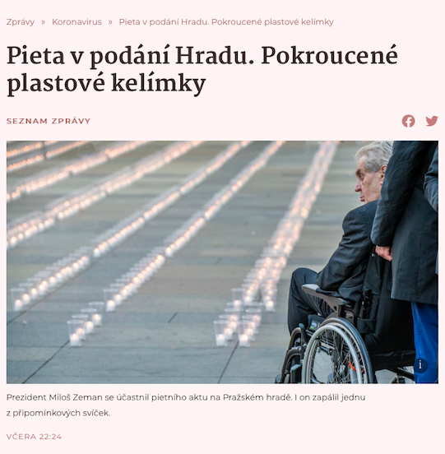
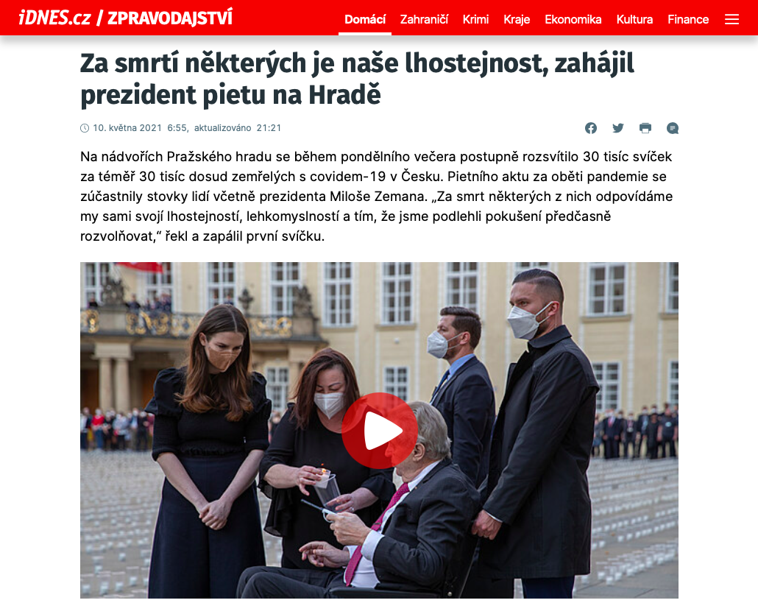
Reakce
Kritika pietní akce
Vlivní i méně vlivní uživatelé internetu
Při události i po ní
Především twitter, později komentářová sekce mediálních aktérů
Kvůli plastovým kelímkům
Skrze lingvistický i vizuální diskurz (fotografie, koláže)

Slide 4
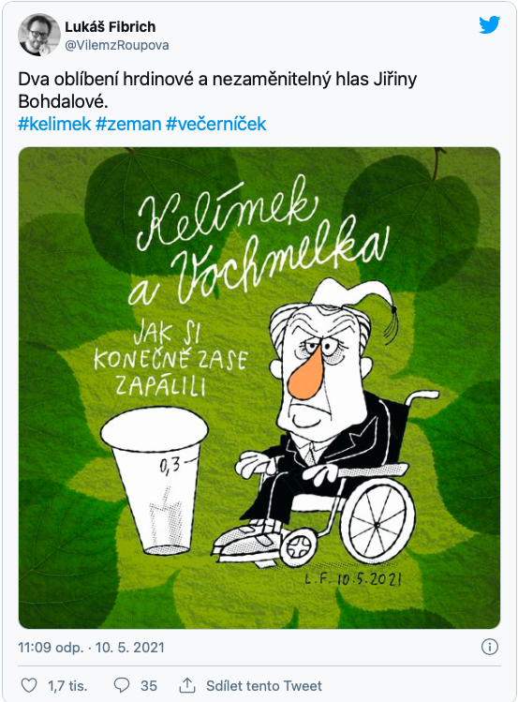
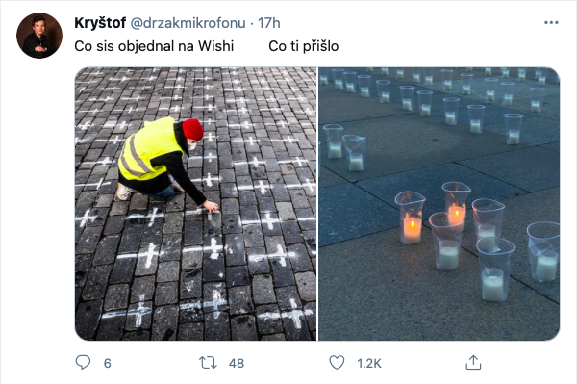
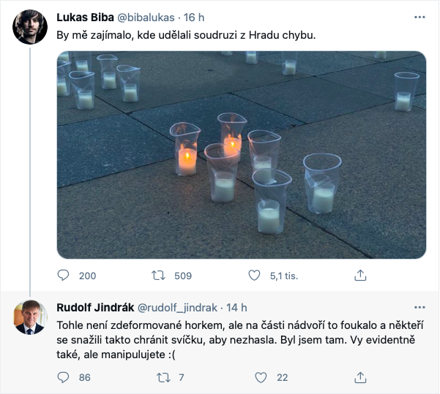
Specifické prvky diskurzu
Proslov Miloše Zemana
Kelímky 3x jinak
Mediální prostor a diskurz v něm
Připomenutí Milionu chvilek pro demokracii
Popkulturní reference

Slide 5
Zdroje
https://magazin.aktualne.cz/svicky/r~1ff2077cb1d011eba4560cc47ab5f122/v~sl:a31cfb89d2061ffe6a177d7d11fa8ae7/
https://domaci.ihned.cz/c1-66922900-za-kazdou-obet-covidu-jedna-svicka-na-prazskem-hrade-se-jich-rozhorelo-skoro-30-tisic-lide-kritizovali-plastove-kelimky
https://neovlivni.cz/hrad-nachystal-pietu-plastove-kelimky-zar-nevydrzely/?utm_source=www.seznam.cz&utm_medium=sekce-z-internetu
https://www.reflex.cz/clanek/zpravy/107050/zpackana-pieta-hrad-zapalil-30-tisic-svicek-za-obeti-covidu-v-pivnich-kelimcich-plast-se-zkroutil.html
https://www.seznamzpravy.cz/clanek/pieta-v-podani-hradu-plastove-kelimky-se-zarem-zkroutily-153998
https://twitter.com/bibalukas/status/1391822571654590468?ref_src=twsrc%5Etfw%7Ctwcamp%5Etweetembed%7Ctwterm%5E1391822571654590468%7Ctwgr%5E%7Ctwcon%5Es1_&ref_url=https%3A%2F%2Fwww.seznamzpravy.cz%2Fclanek%2Fpieta-v-podani-hradu-plastove-kelimky-se-zarem-zkroutily-153998
https://twitter.com/greenpeaceczech?lang=en
https://twitter.com/PREZIDENTmluvci
https://twitter.com/drzakmikrofonu/status/1391838548572180487?ref_src=twsrc%5Etfw%7Ctwcamp%5Etweetembed%7Ctwterm%5E1391838548572180487%7Ctwgr%5E%7Ctwcon%5Es1_&ref_url=https%3A%2F%2Fmagazin.aktualne.cz%2Fsvicky%2Fr1ff2077cb1d011eba4560cc47ab5f122%2Fvsl%3Aa31cfb89d2061ffe6a177d7d11fa8ae7%2F

Slide 6
Děkuji za Vaši pozornost

